Slide 1
Tuần 25
Luyện từ và câu: TRẠNG NGỮ

Slide 2
KHỞI ĐỘNG

Slide 3
Cùng hát múa theo bài hát:
“Lớp chúng mình rất vui”
https://www.youtube.com/watch?v=cMocGGUxF-s&list=PPSV

Slide 4
KHÁM PHÁ
Hoạt động 1: Nhận xét

Slide 5
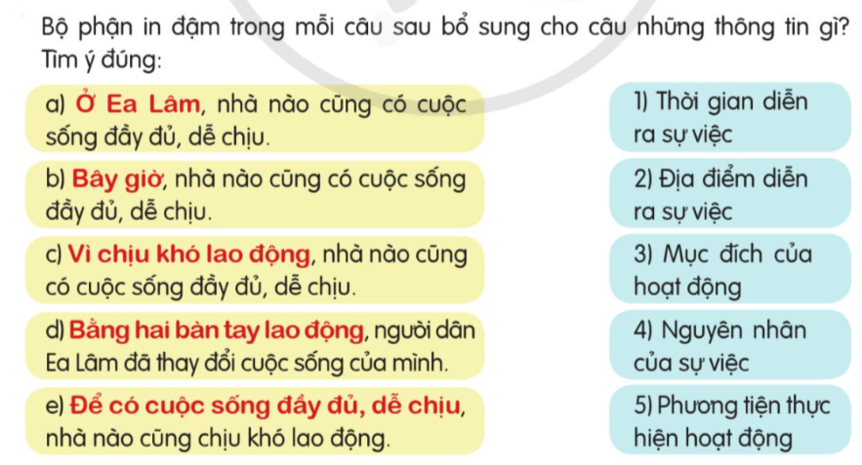
Hoạt động 1: Nhận xét

Slide 8
Trạng ngữ
Thảo luận nhóm 2: Trạng ngữ dùng để làm gì?

Slide 9
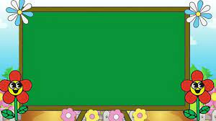
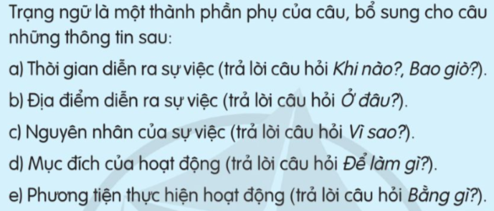

Slide 10
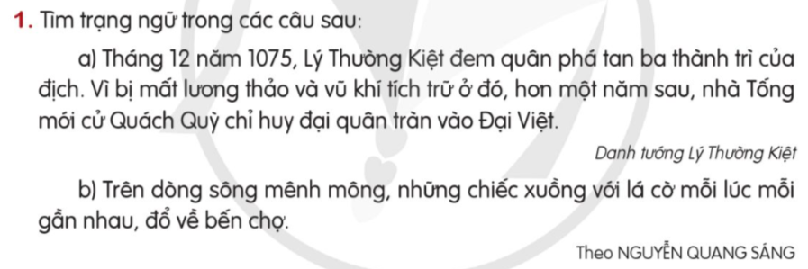
Thực hành:
a) Tháng 12 năm 1075, ... Vì bị mất lương thảo và vũ khí tích trữ ở đó, hơn một năm sau,....
b) Trên dòng sông mênh mông,...

Slide 11
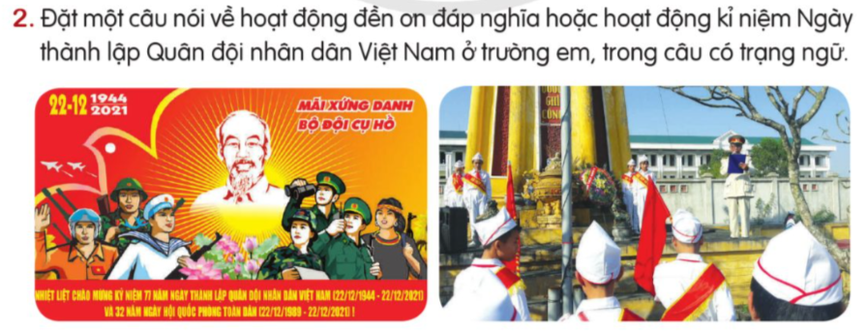
VẬN DỤNG

Slide 12
* Chia sẻ bài làm của em cùng các bạn
* Cùng nhắc lại bài học.

Slide 13
Chúc các em chăm ngoan học giỏi!

